Slide 1
Унифицированная среда разработки безопасного программного обеспечения
ПАДАРЯН В.А.
vartan@ispras.ru
Заведующий лабораторией ИСП РАН
Актуальные вопросы защиты информации
ТБ Форум
19 февраля 2026 года

Slide 2
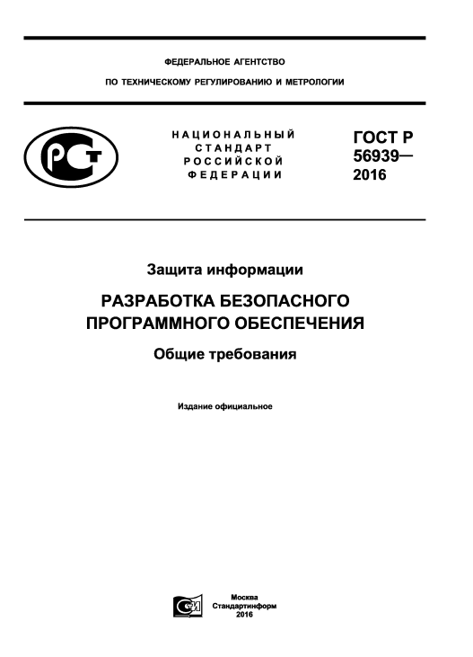
Внедрение РБПО: требования, которых становится все больше
Требования национальных стандартов в области разработки безопасного ПО
Система сертификации ФСТЭК России
Требования безопасности КИИ
  Приказ ФСТЭК России № 239
Требования безопасности ПО ГИС
  Приказ ФСТЭК России № 117
Требования отраслевых регуляторов
  Постановление Правительства РФ № 1912
Требования ТЗ на НИР и ОКР
…

Slide 3
Меры по поддержке внедрения РБПО
Совместное исследование безопасности заимствованных программных компонентов с открытым исходным кодом
  https://portal.linuxtesting.ru/
Сертификация процессов РБПО
  Приказ ФСТЭК России № 240
Унификация среды разработки безопасного программного обеспечения
  Технологическая поддержка
  Методическая поддержка

Slide 4
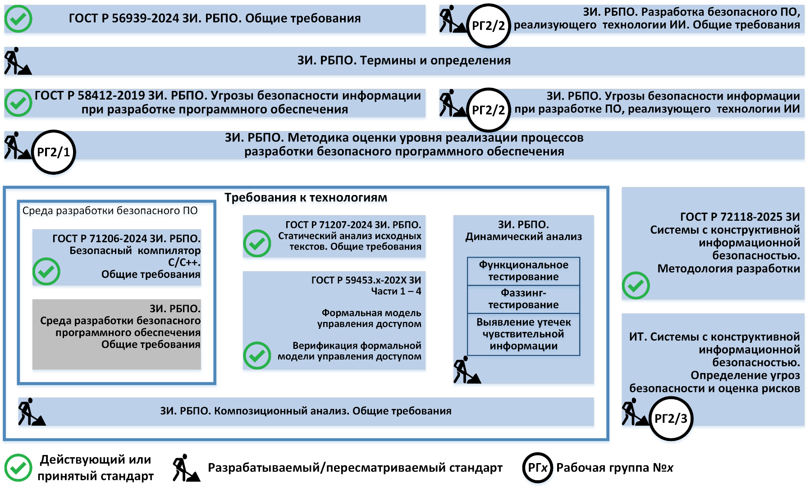
Карта национальных стандартов РБПО

Slide 5
Проект ГОСТ Р ЗИ. РБПО
Среда разработки безопасного ПО. Общие требования (1/2)
Устанавливает общие требования к среде (инфраструктуре) разработки и обеспечению ее безопасности.
Содержит рекомендации, которые могут использоваться разработчиком при оценке угроз, определении состава мер защиты среды разработки и их реализации, при этом не заменяет семейство стандартов СМИБ (по ГОСТ Р 27000–2021) и стандартов, устанавливающих требования по проектированию системы защиты и защите информации в АС.
Уточняет требования, предъявляемые к отдельным процессам разработки безопасного ПО согласно ГОСТ Р 56939-2024, а именно:
  управлению доступом и контролю целостности исходного кода (процесс 5.14);
  обеспечению безопасности системы сборки (процесс 5.12);
  обеспечению безопасности сборочной среды, в т.ч. требования к процессу и результатам сборки (процесс 5.13);
  контролю цепочки поставок (процесс 5.17), в т.ч. использования контролируемых репозиториев как исходного кода, артефактов и заимствованных компонентов ПО, так и применяемого в среде разработки привлекаемого ПО, а также состав необходимых в отношении них проверок.

Slide 6
Проект ГОСТ Р ЗИ. РБПО
Среда разработки безопасного ПО. Общие требования (2/2)
Дополнительно стандарт уточняет перечень элементов конфигурации ПО, подлежащих отслеживанию в рамках процесса управления конфигурацией ПО.
Объектами стандартизации являются АС и инструментальные средства, используемые для разработки безопасного ПО.
Стандарт предназначен для:
  разработчиков безопасного ПО
  разработчиков средств, применяемых в процессах разработки
  поставщиков, предоставляющих услуги (в частности, на базе облачной инфраструктуры) по типу «платформа разработки как сервис»
  для организаций, выполняющих оценку соответствия процессов разработки безопасного ПО

Slide 7
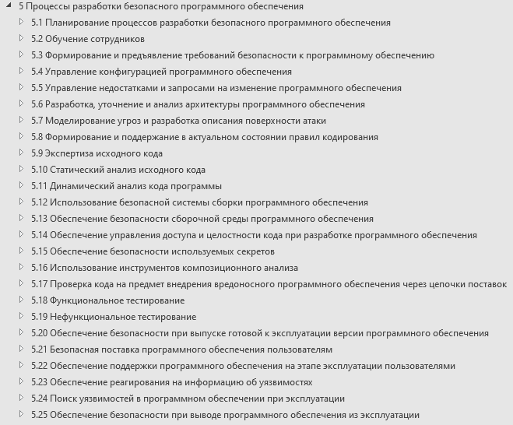
Процессы РБПО
Сквозные
процессы
ГОСТ
58412-2019
ГОСТ
71207-2024
ГОСТ
«Динамика»
ГОСТ
71206-2024
Проектные
процессы
ГОСТ
«Среда разработки»
ГОСТ
«SCA»
Технический отчет?

Slide 8
Сертификация процессов: область проверки
В руководстве по безопасной разработке программного обеспечения указывается описание области действия руководства
  Конкретные программные продукты, классы разрабатываемого ПО, …
При сертификации процессов РБПО должная реализация каждого процесса должна быть подтверждена
  Подтверждения могут быть запрошены для любого программного продукта из области действия Руководства по РБПО
  Не выполнение требований РБПО хотя бы для одного программного продукта из области действия Руководства означает несоответствие процесса требованиям

Slide 9
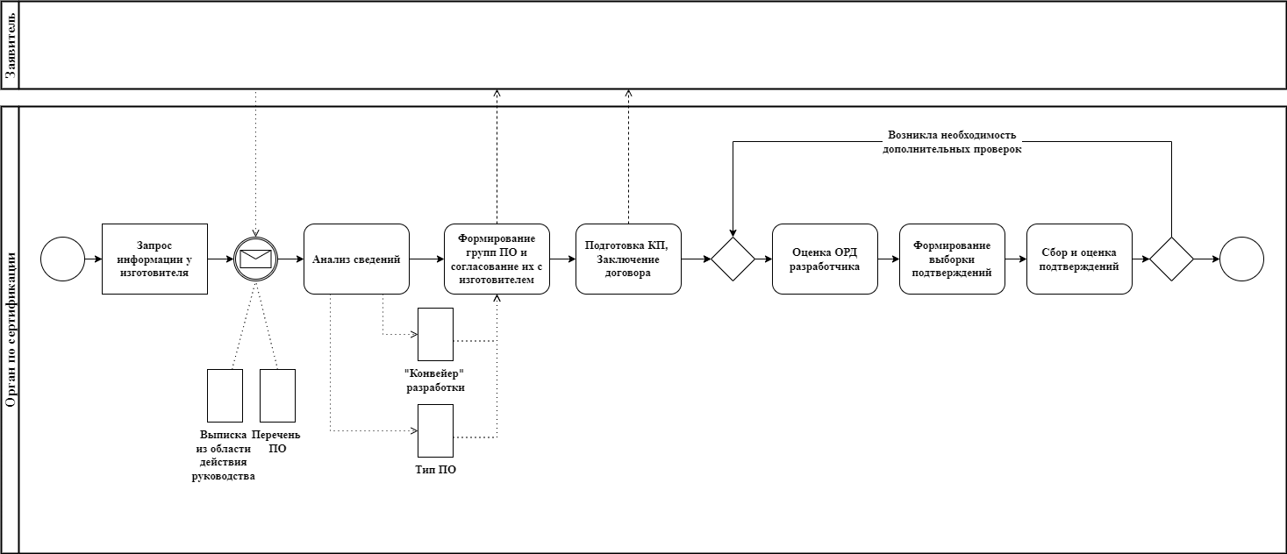
Изменение порядка взаимодействия с заявителем

Slide 10
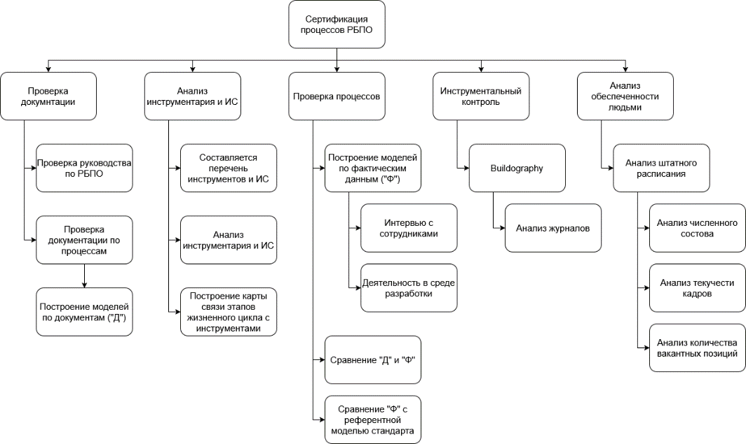
Оценка безопасности компиляции С/С++

Slide 11
Инструментальный контроль сборки ПО
Проверка конфигурации и порядка применения компиляторов на соответствие требованиям к функциям безопасного компилятора C/C++ по ГОСТ Р 71206-2024
Проверяется каждое уникальное использование компилятора (а также драйвера компиляции, компоновщика, ...)
  Сами утилиты
  Аргументы командной строки (опции компиляции) и другие настройки
Использования фиксируются инструментом контроля сборки
Далее они передаются на проверку с помощью квалификационных тестов безопасного компилятора
  Проверку необходимо проводить в сборочном окружении, либо идентичном ему с точки зрения проверяемых утилит
  Результатом является вывод о безопасности компиляций всей сборки: выдаётся класс безопасного компилятора, которому соответствуют все использования класс безопасного компилятора, которому соответствуют все использования
Интегрированное решение по проверке требований ГОСТ Р 71206-2024 войдёт в состав расширенной сборки Buildography. Первый релиз планируется на начало марта 2026 г.

Slide 12

Унифицированная среда разработки безопасного ПО v1.0
Регулятор
Разработчики СЗИ
Квалификационные тесты для оценки ключевых характеристик инструментов
Инструменты и методические рекомендации по внедрению / ГОСТы
Технологии / инструменты анализа кода ПО
IT-сервисы, CI/CD: Jenkins, Gitea, IDE Eclipse Theia
Инфраструктура, аттестованная АС: серверы и СЗИ

Slide 13
Унифицированная среда разработки безопасного ПО v2.0
Цели работы
  Снизить затраты на внедрение жизненного цикла безопасного ПО
  Снизить издержки разработчика в части поддержки процессов РБПО
Задачи работы
  Создать облачную версию Унифицированной Среды
  Разработать комплекс типовых регламентов РБПО и иной ОРД
  Обеспечить применение ИИ в инструментах Унифицированной среды в целях повышения точности и полноты анализа ПО

Slide 14


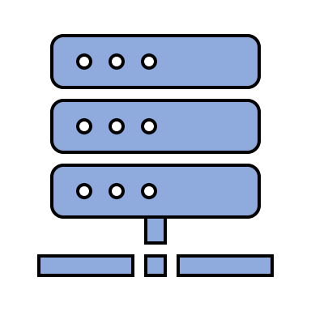

Унифицированная среда, текущее состояние
Защищённый контур
Внедрение ГОСТ 56939-2024
IDE Gaia
Gitster(Gitea) + Jenkins+SDLC
Разработчик
Хранилище сборок
Системы
управления
процессом
разработки
Requality
Safec
Доверенная среда сборки (компилятор)
Код
Управление требованиями
ПО
Проектирование архитектуры
Хеши файлов
Базы известных уязвимостей
Управление задачами
Конфигурационное управление
Серверы
сборки и
тестирования
Компози-ционный анализ
CodeScoring
Репозиторий
исходного кода
Код
Динамический анализ
Статический анализ исходных текстов
Svace
CDXgen
+
Trivy
+
OWASP Dependency Track
Sydr
ИСП Crusher
TestOS
Natch
Блесна
Solar
appScreener
Стороннее
ПО
Фаззинг + DSE
Функциональное тестирование
Анализ помеченных данных
Отчёт: данные, приводящие к нарушению предъявляемых требований или сбоям в работе ПО
Отчёт:
потенциальные ошибки в коде
Отчёт:
уязвимости в стороннем ПО
Испытательная лаборатория

Slide 15
От проекта Унифицированная Среда к
Ресурсу центра компетенций ФСТЭК России и ИСП РАН
Сообщество
РБПО
Ресурс центра компетенций ФСТЭК России и ИСП РАН
Чаты
Новости
Обучение
Блоги
НПА и ГОСТы
Помощь
РБПО
Экспертам
Наука
Инфраструктура
УнС
База знаний с НПА/ЛНА
Инфраструктура
УнС
Сообщество
РБПО
Чаты
Участники сообщества РБПО (От «новичков до экспертов»)
Все, кому интересна тема РБПО
«Новички»
в тематике РБПО
Участники сообщества РБПО
(с доступом к экспертным материалам)
Notes:
Все начиналось , как проработка задачи по созданию «Базы знаний с проектами локальных методических материалов и локально-правовых актов», для организаций – участников сообщества РБПО, которые активно пользуются уже давно действующими чатами. Но задача получила свое развитие по инициативе коллег из ФСТЭК России. Коллеги предложили, чтобы создаваемый ресурс не ориентировался только на зрелых участников сообщества РБПО, стал ориентиром для более широкой публики – всех тех, кто начал интересоваться тематикой РБПО.
А это:
- сторонние эксперты, кому могут быть интересны новости РБПО;
- «новички», только пробующие себя в профессии, желающие узнать об обучении, получить рекомендации по работе от более опытных коллег из сообщества РБПО и «иметь под рукой» необходимые НПА и ГОСТы , а также справочник терминов и определений, ну и конечно разбор «типичных задач», с которыми сталкиваются специалисты по ходу совей деятельности;
- опытные эксперты сообщества РБПО выстраивающие и улучшающие свои процессы, для которых станут доступны проекты локально-нормативных актов и метод рекомендаций.

Slide 16
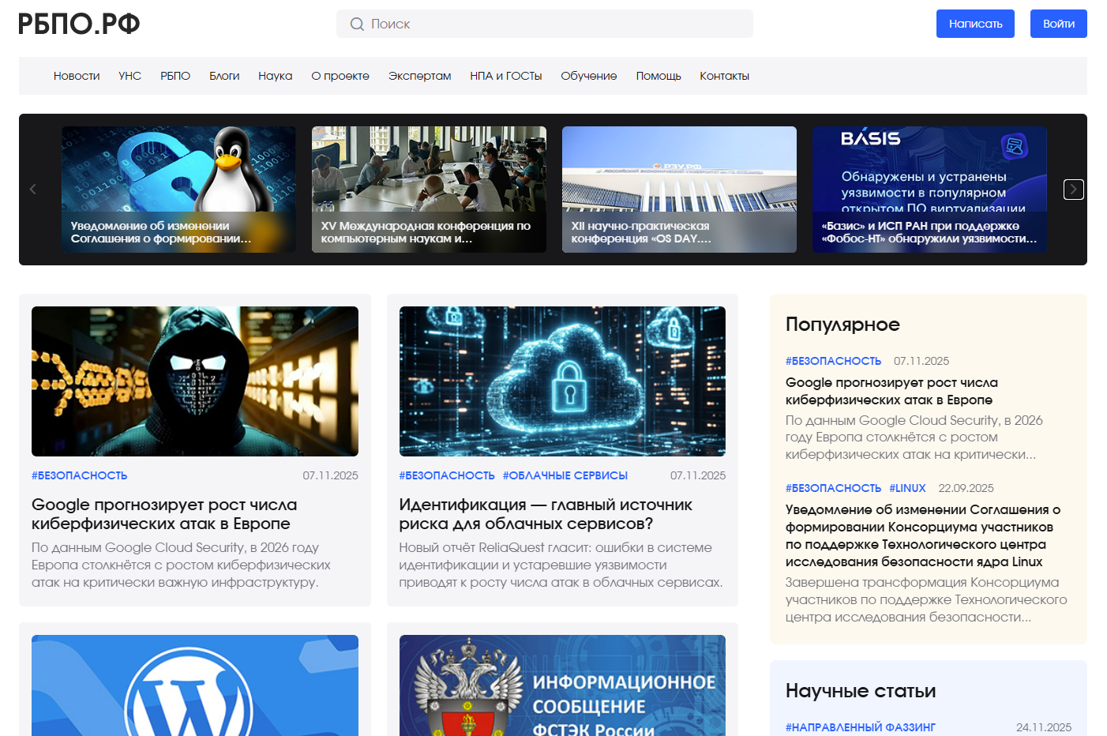
Notes:
Задача нам показалась очень интересной, в кокой-то момент даже увлекла! Разработанный портал стал «Ресурсом Центра компетенций ФСТЭК России и ИСП РАН», а также долгожданной площадкой для сообщества РБПО. Нас поддержали активные коллеги из сообщества РБПО и уже представили свои первые публикации из блогов «компаний»,
поделившись своим практическим опытом на различные темы: начиная от выстраивания процессов РБПО, до подходов к использованию статического анализа, фаззинг – тестирования и организации безопасности контейнерных сред.
Часть материалов от коллег уже опубликована, часть находится в работе – и станет доступна по позже.
Больше спасибо моим коллегам из ИСП РАН, Фобос НТ, дружественным организациям из КСБ СОФТ и БАЗИС, а также всем тем, кто откликнулся на предложение и готовят свои материалы, чтобы их опубликовать в ближайшем будущем! Коллеги, в зале, если вы чувствуете в себе силы, так же присоединяйтесь. Будем рады разместить ваши публикации на портале сообщества!
Ресурс сейчас стартует в «Пилотном режиме», и будет планомерно наполнятся «Новостями», «Блогами», «Голоссарием» и ценными проектами документов для организаций в закрытом разделе «Экспертам». Доступ к которому смогут получить активные участники сообщества.
Также следует отметить что на нашем ресурсе есть общедоступный раздел УнС в котором можно видеть как сейчас выглядит проект, какие технологии в нем реализованы, можно будет получить доступ к демо тех, решений которые представлены в проекте, а также по специальной заявке обратиться за получением возможности протестировать саму инфраструктуру УнС.
Возвращаясь к теме с ценными материалами экспертам, они будут доступны в закрытом разделе в двух представлениях удобных кликабельных схем, ведущих к списку материалов, и стуктурированных документов, доступных для скачивания. Материалы подготовлены выкладываются по согласованию со ФСТЭК Росии. (переходишь на слайд с Еленой)

Slide 17
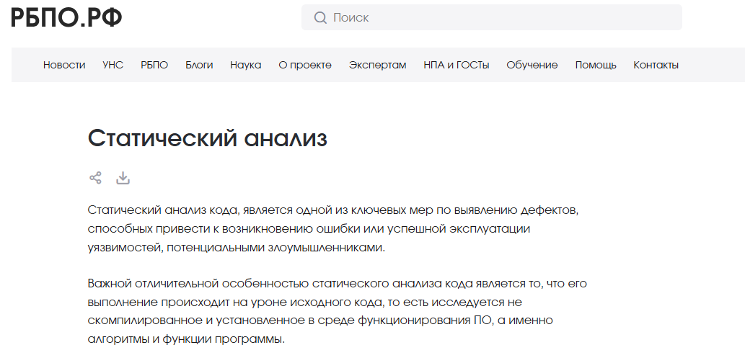
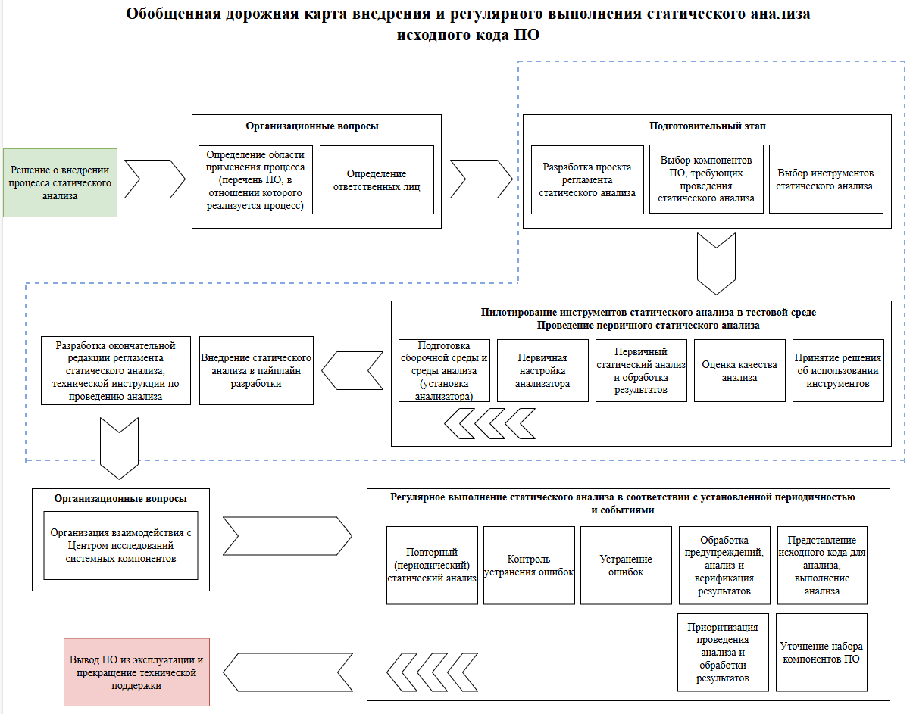
Процессы РБПО, начинаем с базовых

Slide 18
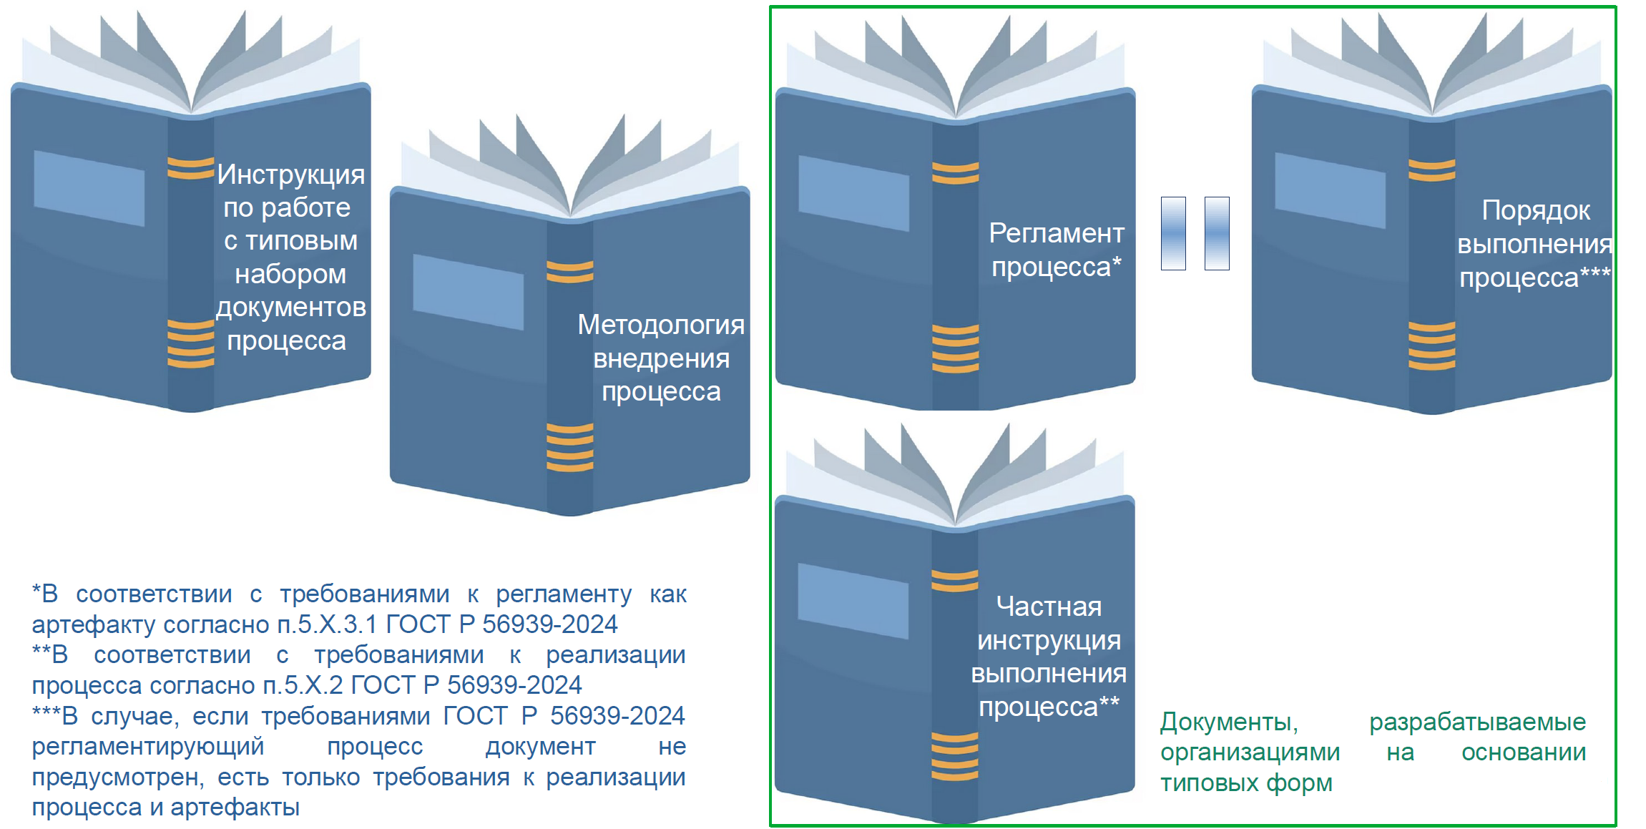
Не просто регламент – комплект документов

Slide 19
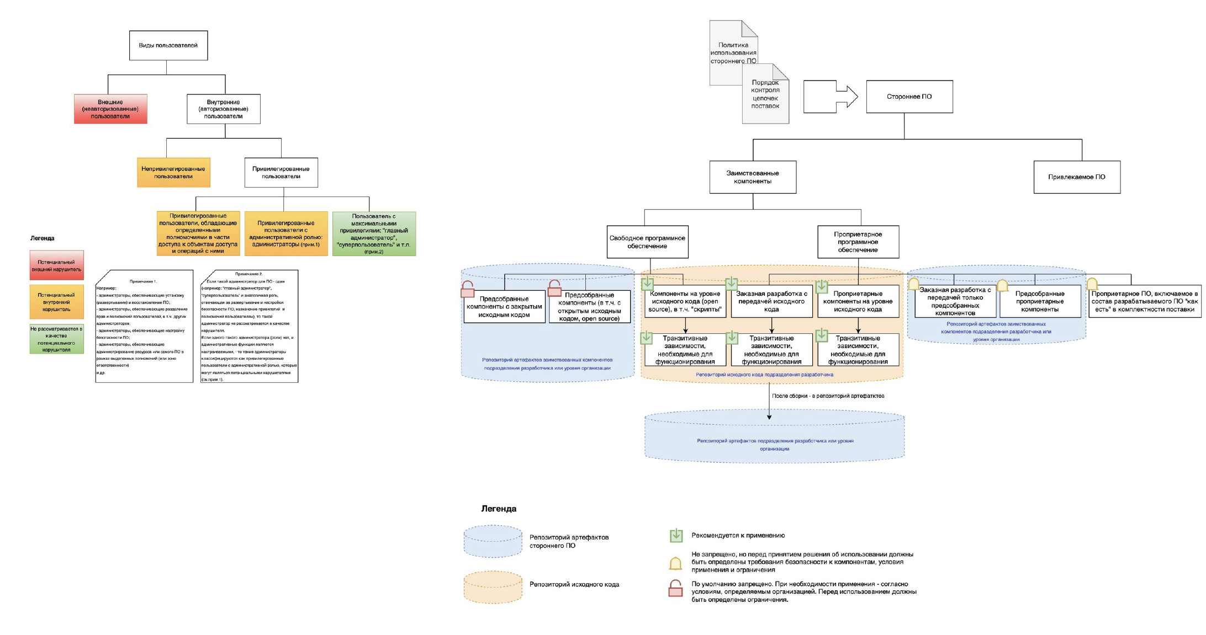
Пример инфографики

Slide 20
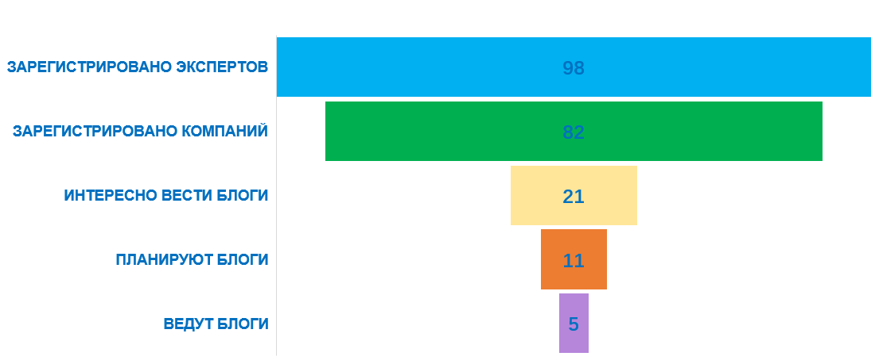
РБПО.РФ
Статистика регистраций и публикаций в пилотный период

Slide 21
Планы на (ближайшее) будущее
Методическая поддержка, регламенты
  Статический анализ
  Композиционный анализ
  Динамический анализ, включая фаззинг-тестирование
  Функциональное тестирование
  Моделирование угроз и разработка описания поверхности атаки
Технологическая поддержка
  Включение в состав инструментов композиционного анализа, Buildography
Портал РБПО.РФ
  Запуск корпоративных блогов
  Организация доступа к материалам: разработчиков, интеграторов, консалтеров, вендоров инструментов РБПО

Slide 22
Спасибо за внимание
Вопросы
Унифицированная среда разработки безопасного программного обеспечения
ПАДАРЯН ВАРТАН
vartan@ispras.ru
Актуальные вопросы защиты информации
ТБ Форум
19 февраля 2026 года

